Slide 1
Государственная образовательная организация высшего профессионального образования
«Донецкий национальный медицинский университет имени М.Горького»,
Донецкая Народная Республика, г. Донецк
Кафедра организации высшего образования,
управления здравоохранением и эпидемиологии
ОСОБЕННОСТИ ПОДГОТОВКИ СПЕЦИАЛИСТОВ НА ПОСЛЕДИПЛОМНОМ ЭТАПЕ ОБУЧЕНИЯ ПО АКТУАЛЬНЫМ ВОПРОСАМ НОВОЙ КОРОНАВИРУСНОЙ ИНФЕКЦИИ
Докладчики:
зав. каф., доцент Беседина Е.И.,
доцент Мельник В.А.,
ассистент Демкович О.О.,
ассистент Лыгина Ю.А.
IV МЕЖДУНАРОДНЫЙ МЕДИЦИНСКИЙ ФОРУМ ДОНБАССА
«НАУКА ПОБЕЖДАТЬ… БОЛЕЗНЬ», посвященный 90-летию Донецкого национального медицинского университета имени М. Горького,
Донецк, 12-13 ноября 2020 г.

Slide 2
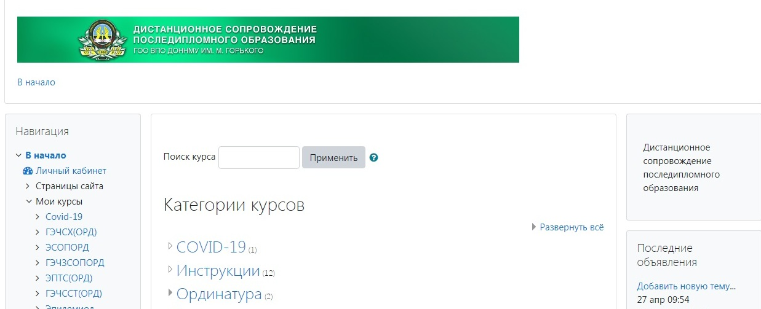
С целью оптимизации проведения циклов повышения квалификации, профессиональной переподготовки и тематического усовершенствования для специалистов эпидемиологов и дезинфектологов сотрудниками кафедры организации высшего образования, управления здравоохранением и эпидемиологии было разработана рабочая программа недельного (36 часов) цикла «Covid-19: эпидемиология, клиника, диагностика, лечение, меры общественной, индивидуальной профилактики и психологической защиты», предусматривающий формирование у обучающихся новых компетенций в ходе лекций, семинарских и практических занятий.

Slide 3
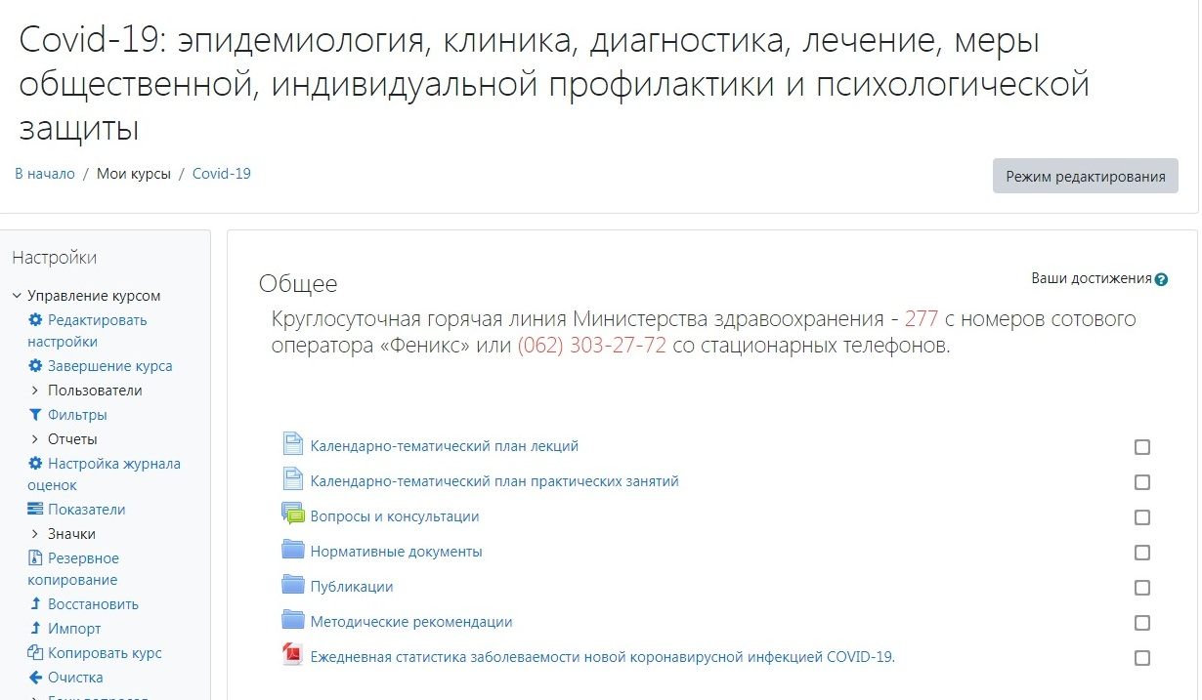

Slide 4
Рабочая программа включает в себя лекционный блок:

Slide 5
Помимо лекционного курса слушателям предлагается освоить материал на 5 практических и семинарских занятиях:

Slide 6
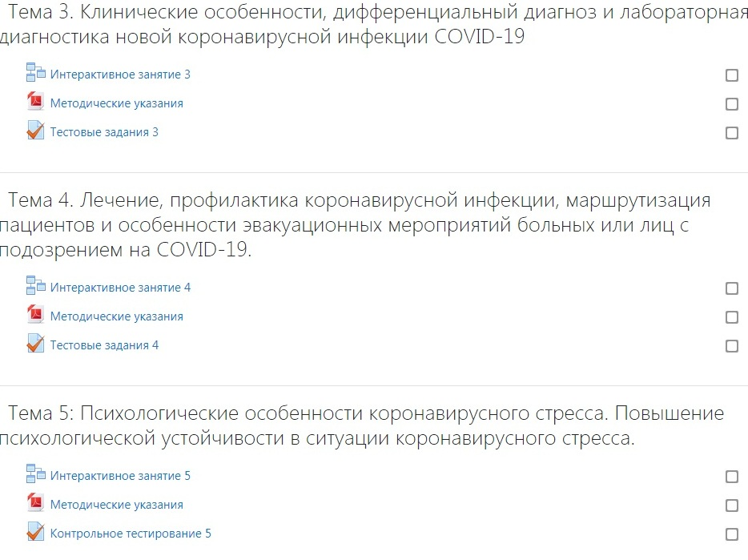

Slide 7
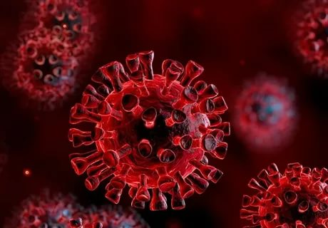
Для обучения слушателей на соответствующих темах привлекаются сотрудники кафедр инфекционных болезней и психиатрии.
Учитывая, что в настоящее время занятия с курсантами в Государственной организации высшего профессионального образования имени М. Горького проводятся интерактивно, материалы курса нами были размещены в Информационно-образовательной среде (ИОС). Доступ к материалам курса слушатели получают сразу после их регистрации на кафедре.
Преподавателями кафедры осуществляется ежедневный контроль за образовательным процессом слушателей в рамках ИОС - успешностью освоения ими учебного материала, результатами промежуточного и итогового контроля.

Slide 8
При создании рабочей программы данного цикла дополнительного образования были использованы научно-практический опыт и информационные материалы кафедры психиатрии, психотерапии и медицинской психологии.
Это связано с тем, что ситуация по коронавирусной инфекции вызывает психоэмоциональную напряженность в обществе.
У заболевших коронавирусной инфекцией возможно прямое воздействие вируса на высшую нервную деятельность, проявляющееся в депрессивном синдроме на фоне постковидной астении.

Slide 9
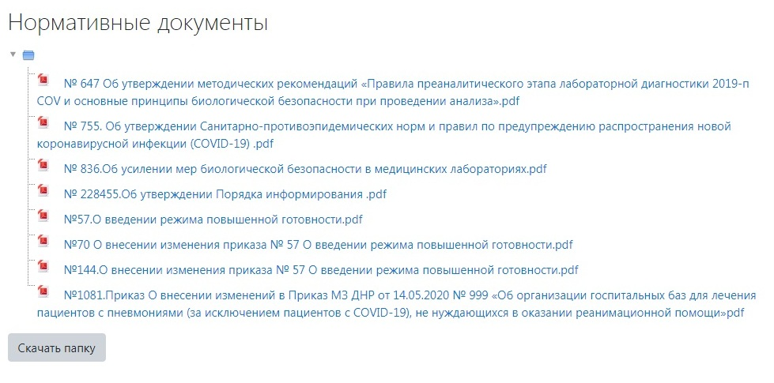
В Донецкой Народной Республике подготовлен целый комплекс нормативных документов по противодействию новой коронавирусной инфекции COVID-19, который постоянно корректируется в зависимости от текущей эпидемической ситуации по этой инфекции.

Slide 10
Сотрудниками Государственной образовательной организации высшего профессионального образования «Донецкий национальный медицинский университет имени М. Горького» подготовлены научные публикации по проблеме COVID-19, освещающие различные аспекты эпидемиологии, профилактики, патогенеза, клинических проявлений, реабилитации после перенесенной коронавирусной инфекции. Эти публикации также размещены в материалах курса.

Slide 11
В материалах курса также предусмотрены видеофрагменты, посвященные использованию средств защиты медицинскими работниками.

Slide 12
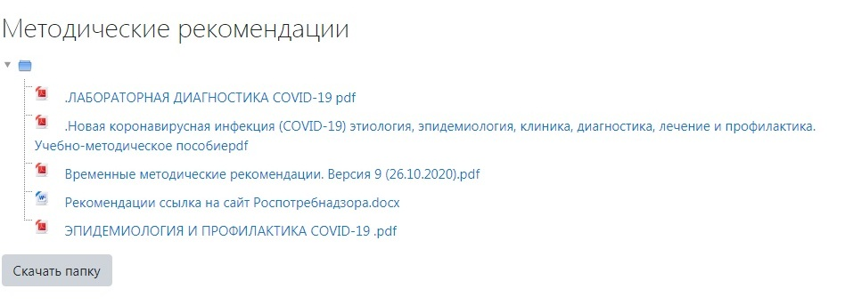
Для обучения слушателей данного цикла использованы также материалы ВОЗ, CDC и Роспотребнадзора, которые наиболее полно соответствуют их запросам в отношении рекомендованных документов по COVID-19 и отражают передовые тенденции по данным вопросам. Эти документы размещены в разделе «Методические рекомендации».

Slide 13
Выводы:
На сегодняшний день нашей насущной задачей является подготовка слушателей эпидемиологов и дезинфектологов к тем вызовам, с которыми они могут столкнуться в реальности в рамках борьбы с пандемией COVID-19. Они должны будут справиться с различными проблемными ситуациями, находя обоснованное оптимальное решение этих проблем

Slide 14
Благодарим за внимание!

